Slide 1
Анализ и концептуальное моделирование систем
Лектор: Ивахник Дмитрий Евгеньевич
кандидат экономических наук, доцент

Slide 2
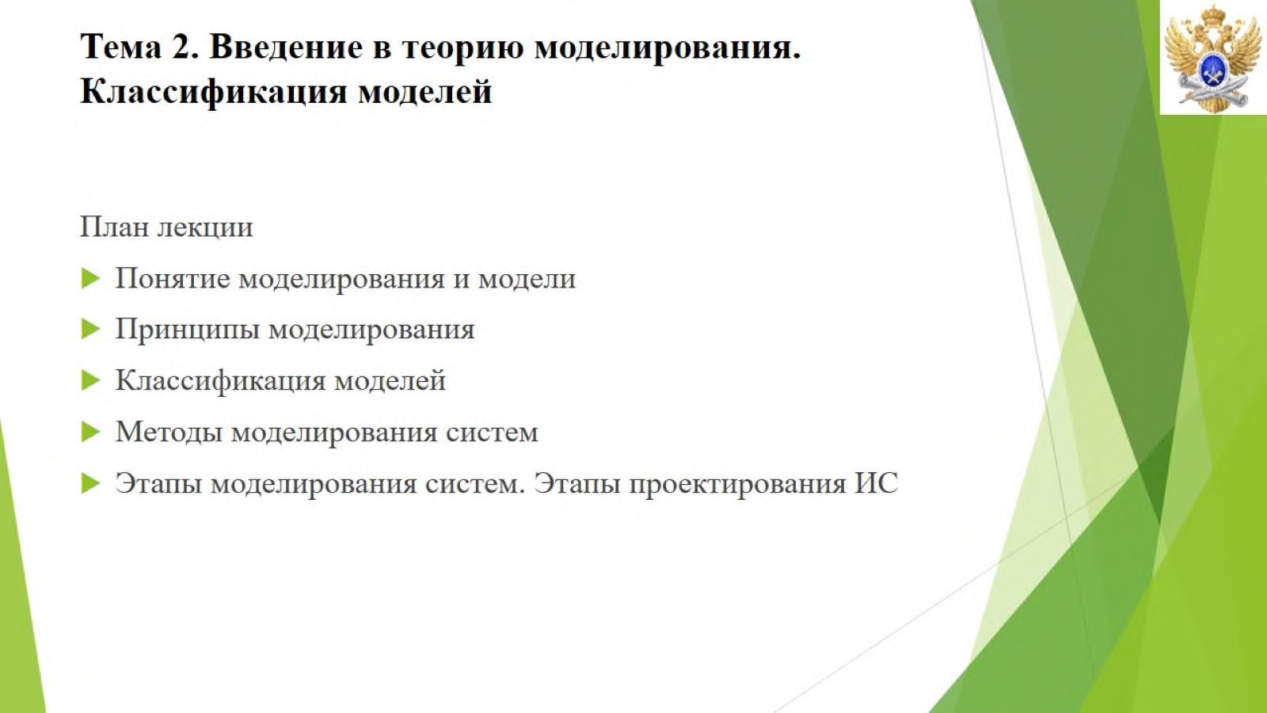

Slide 3
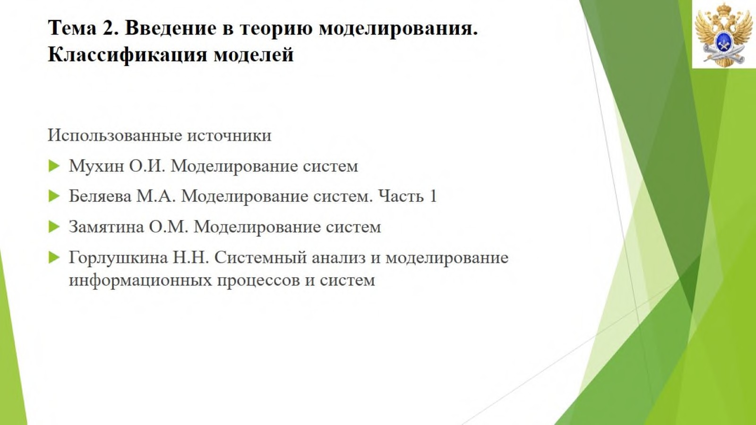

Slide 4
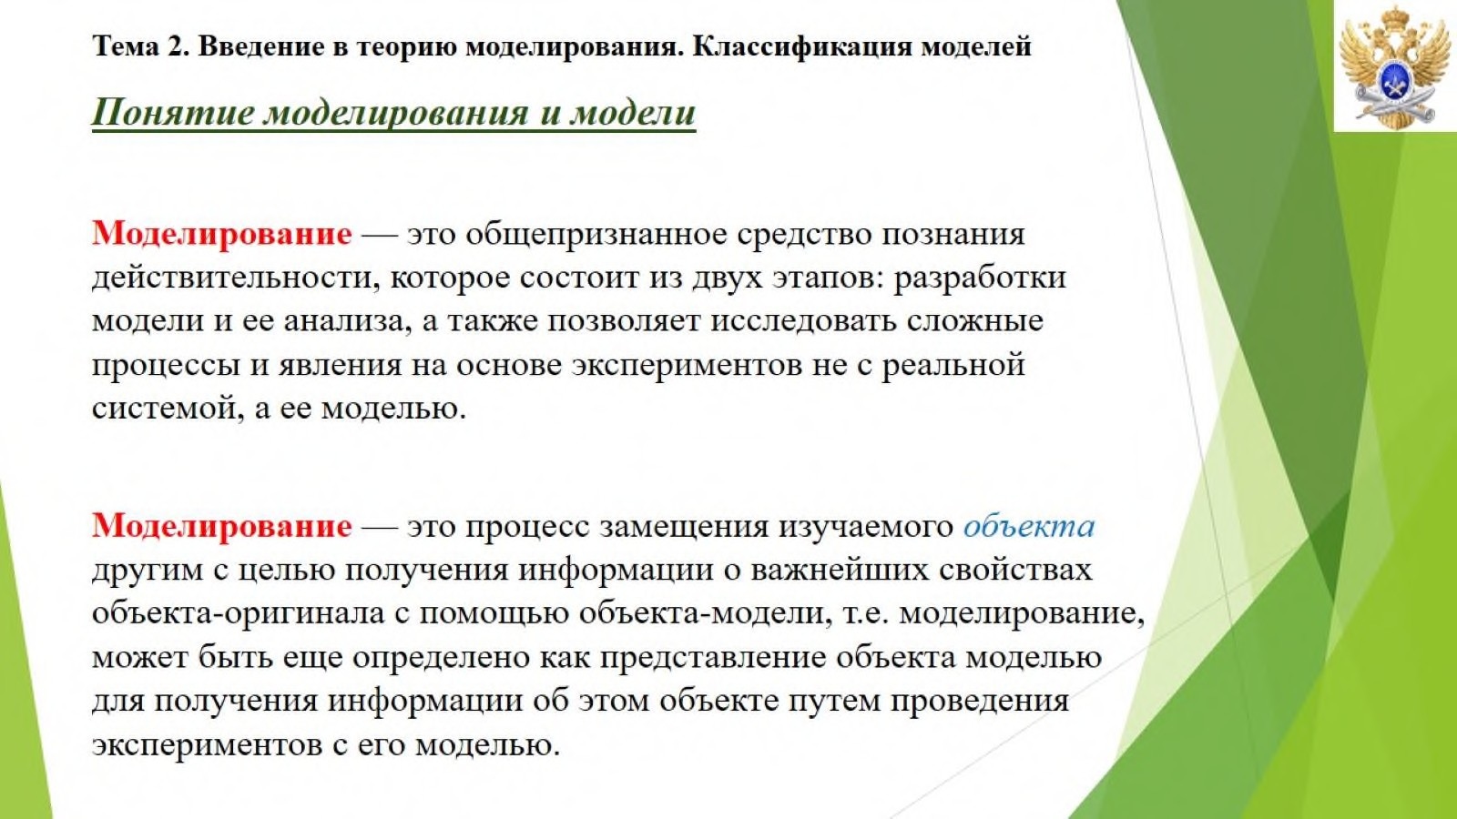

Slide 5
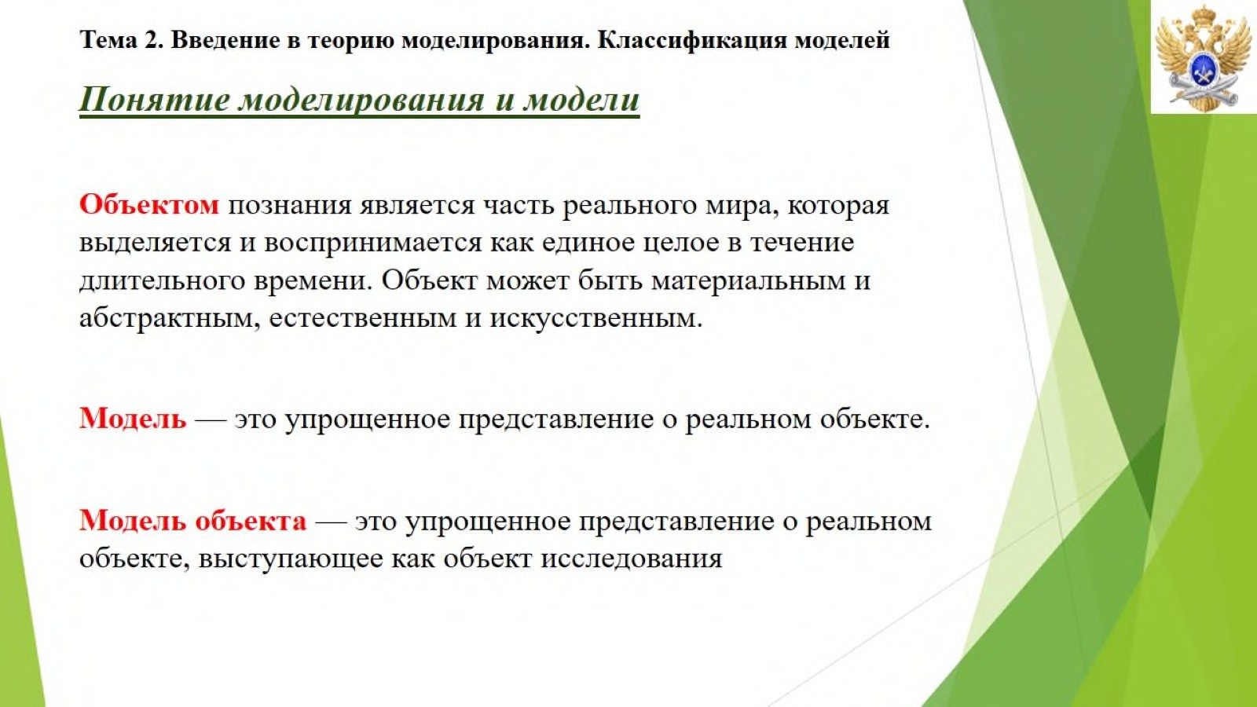

Slide 6
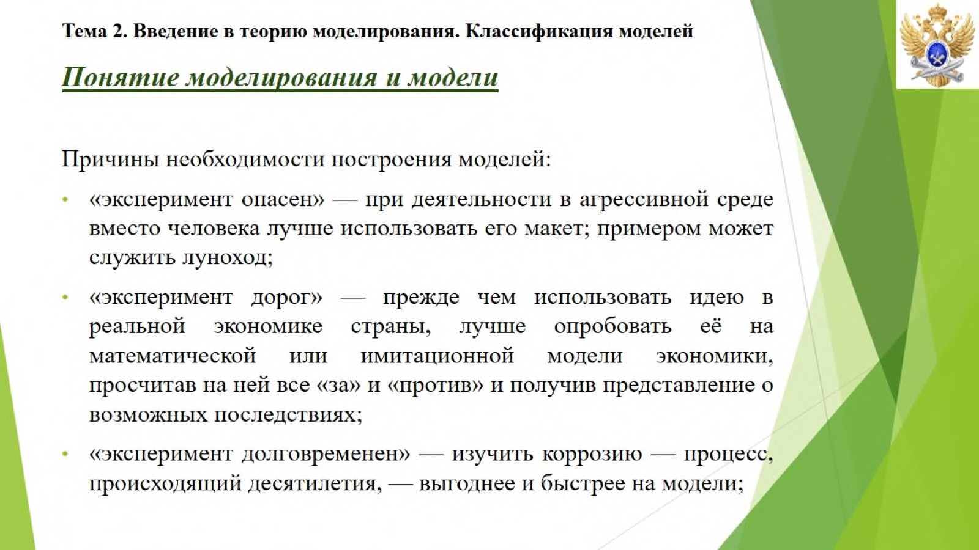

Slide 7
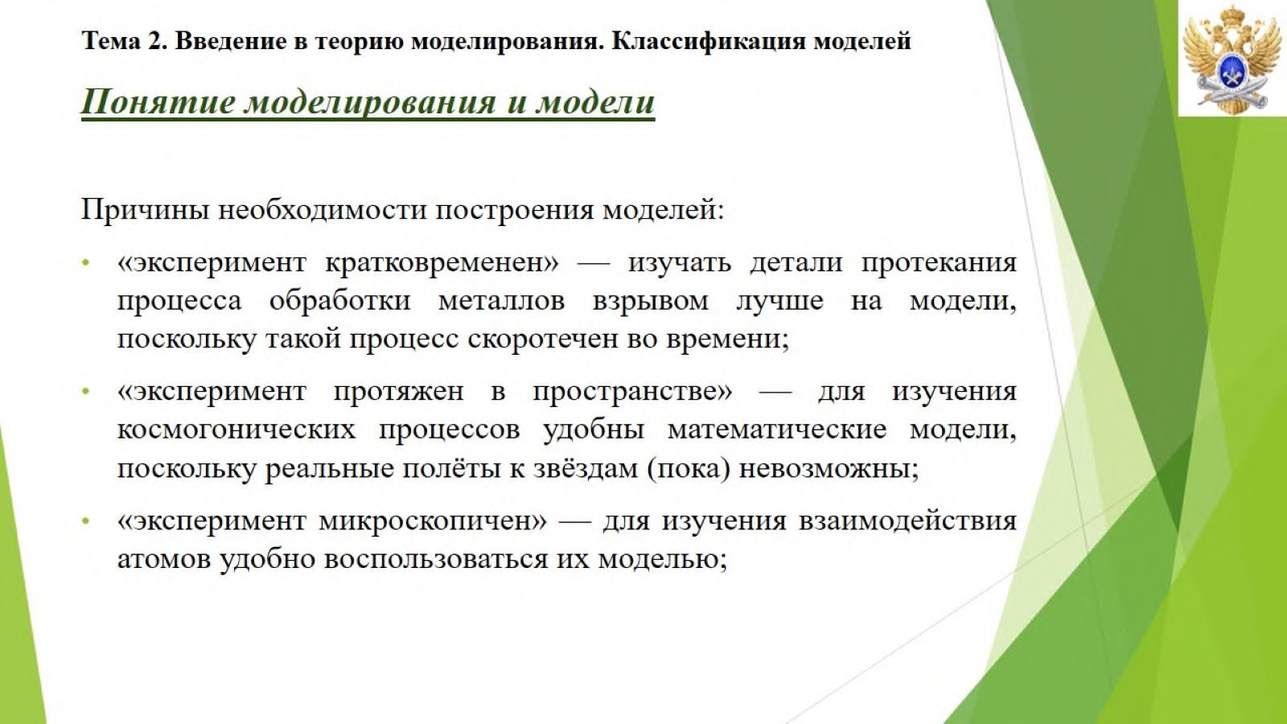

Slide 8
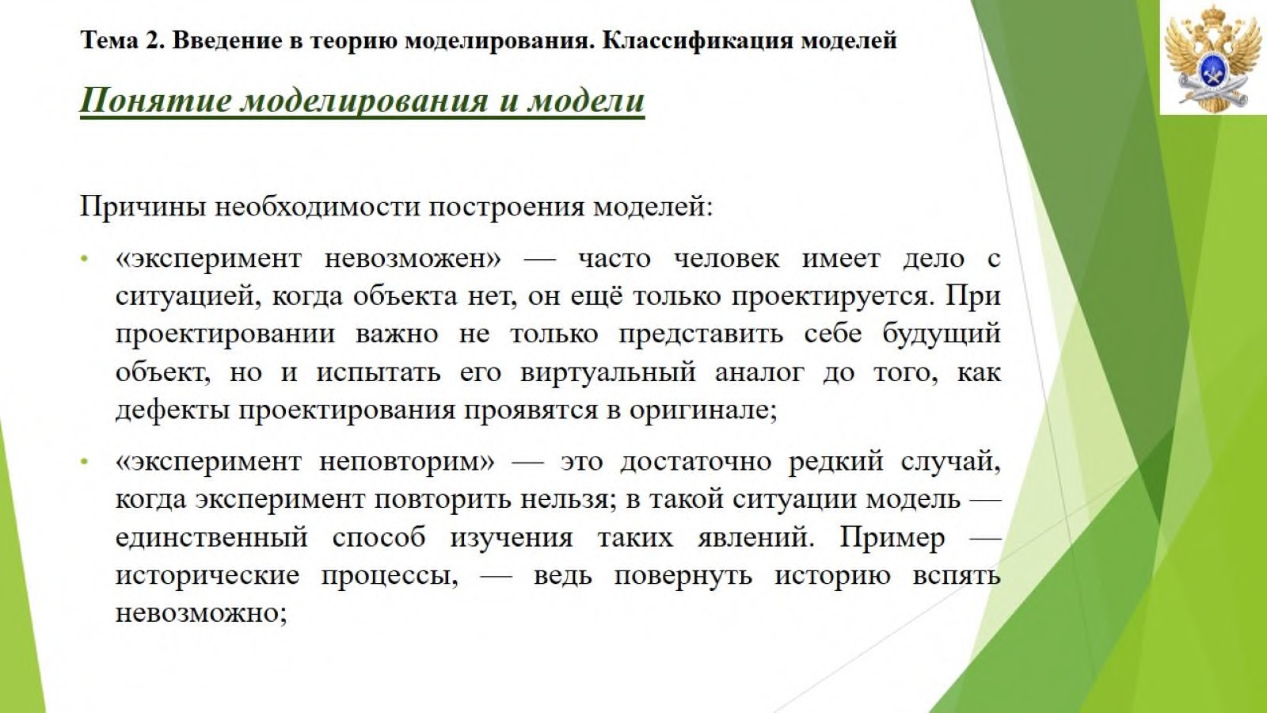

Slide 9
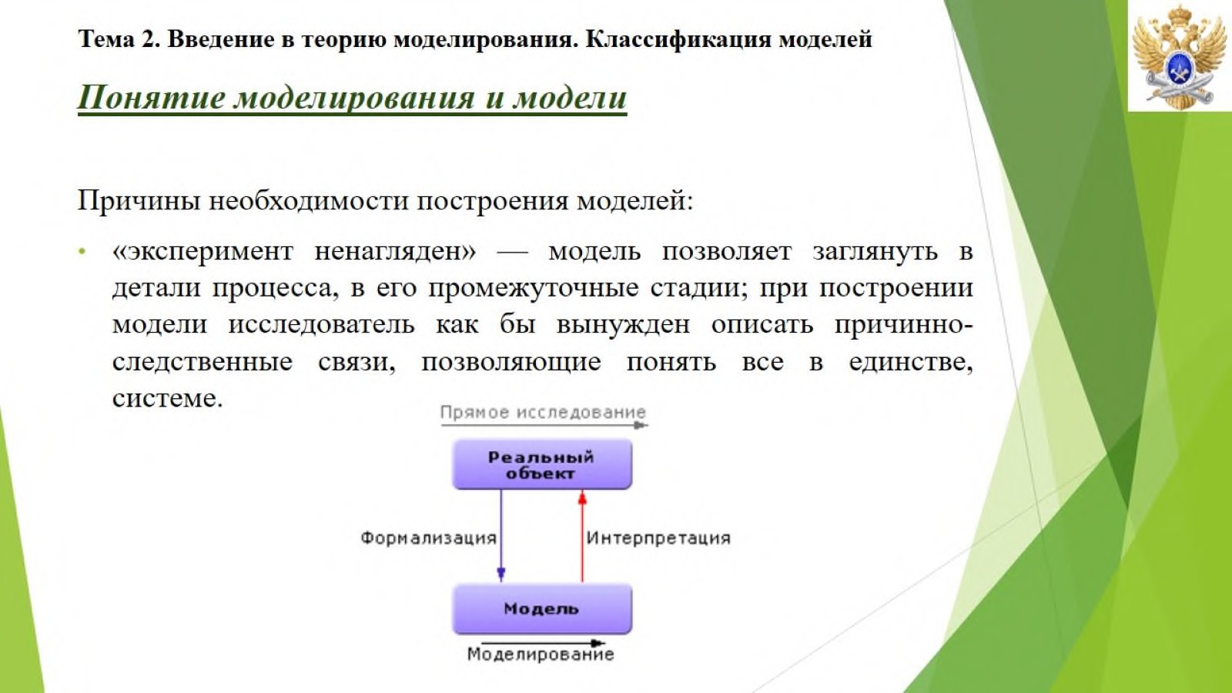

Slide 10
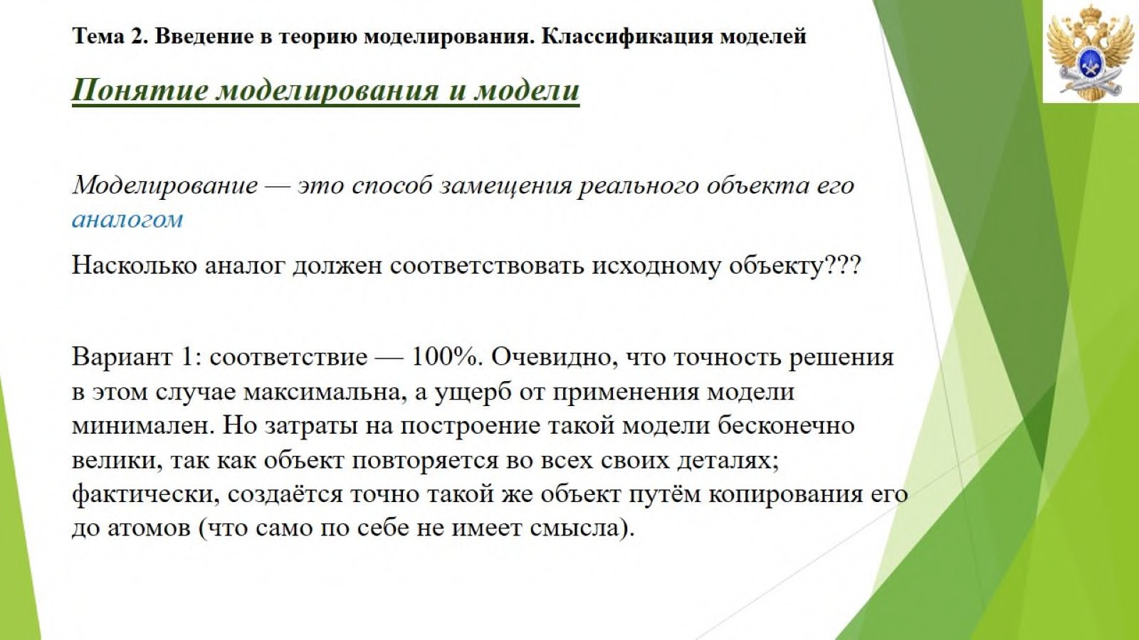

Slide 11
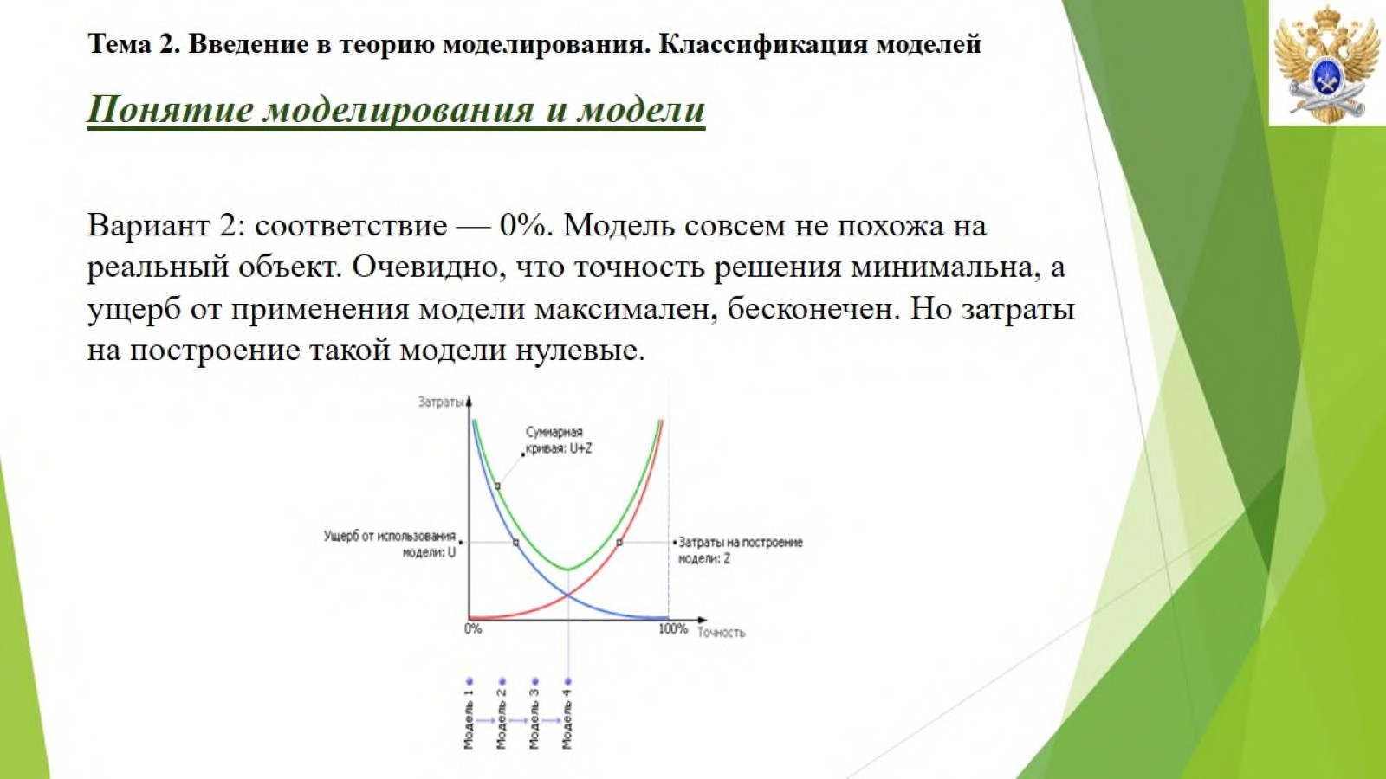

Slide 12
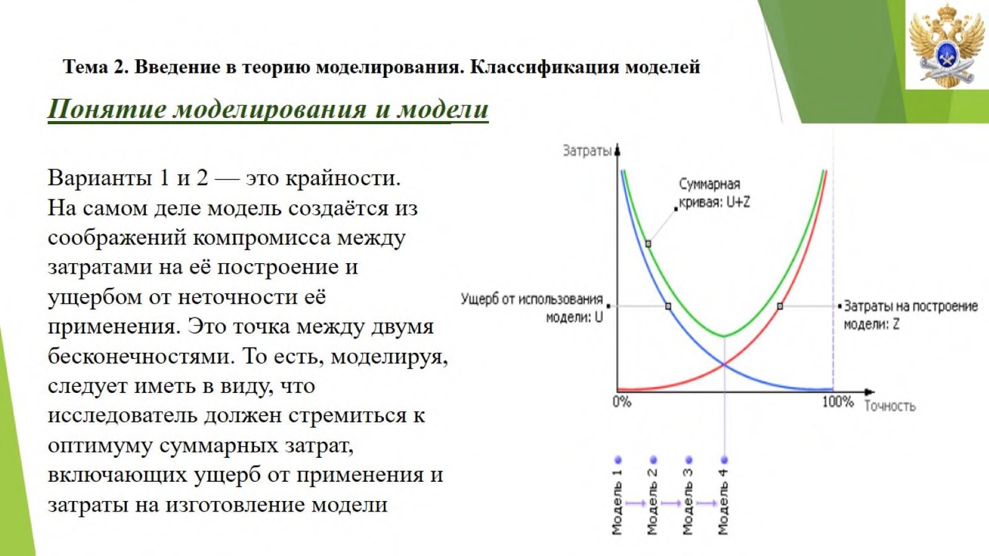

Slide 13
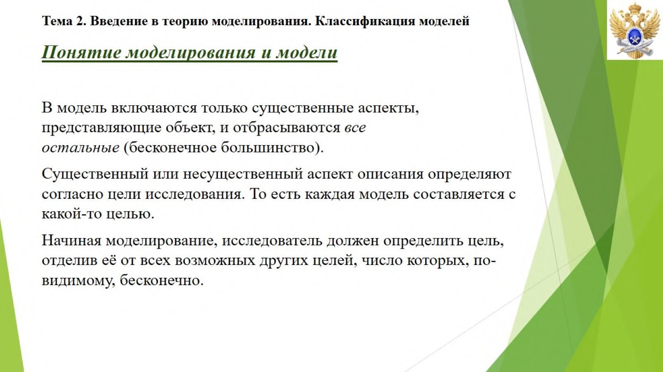

Slide 14
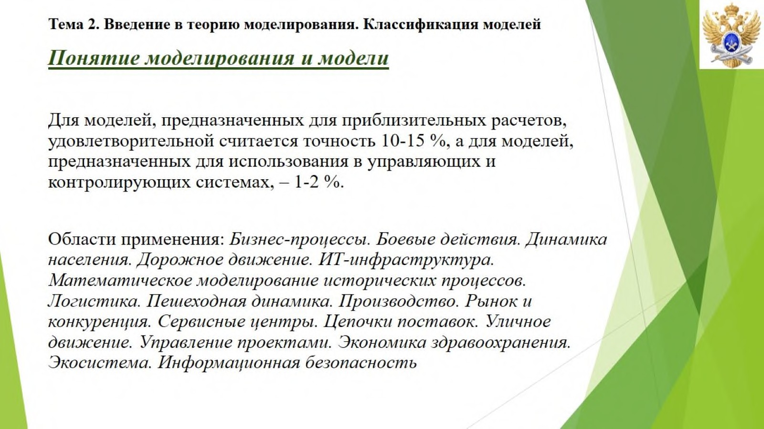

Slide 15
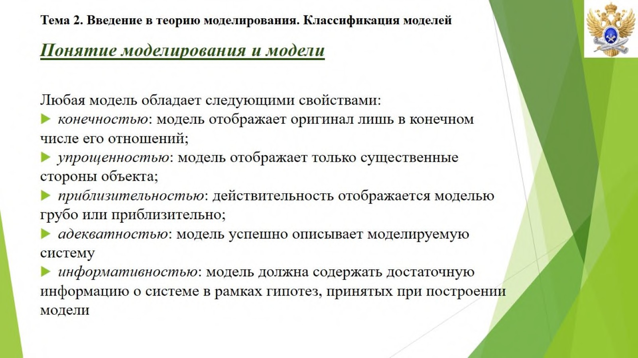

Slide 16
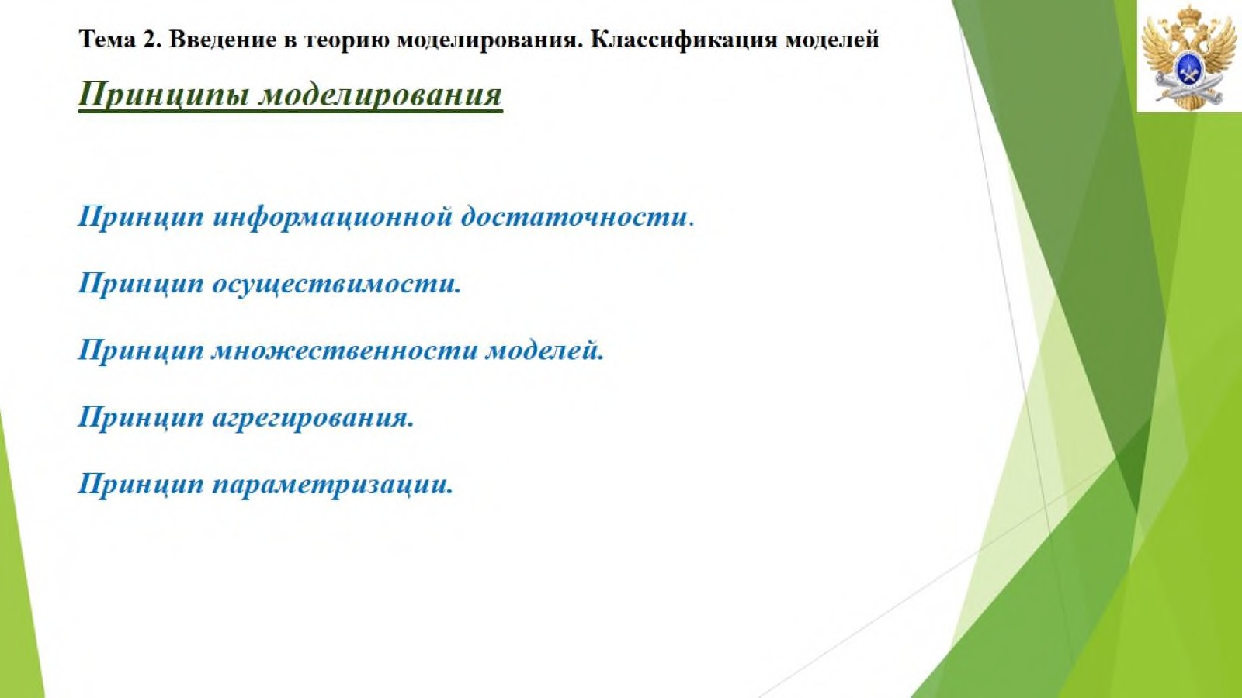

Slide 17
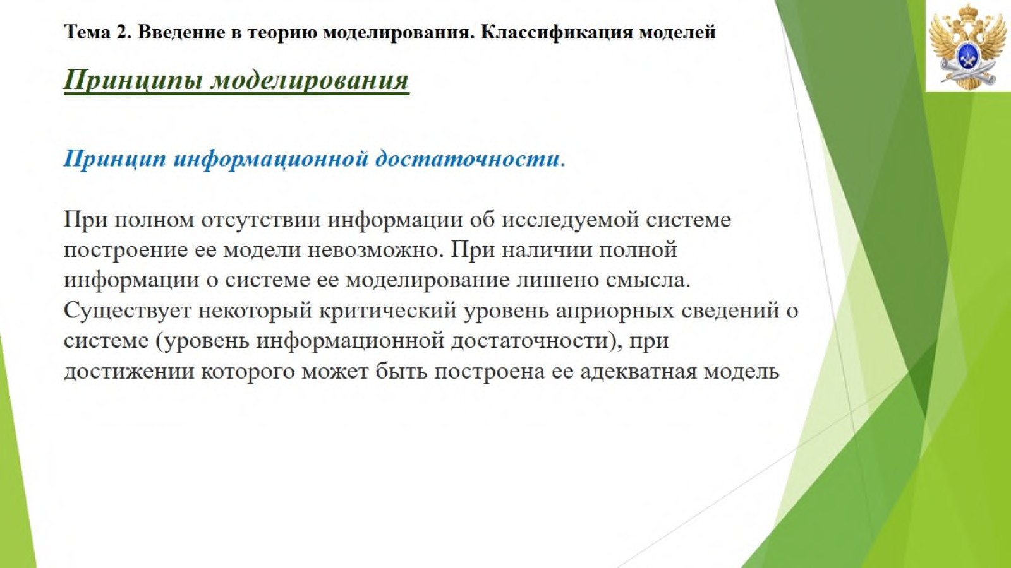

Slide 18
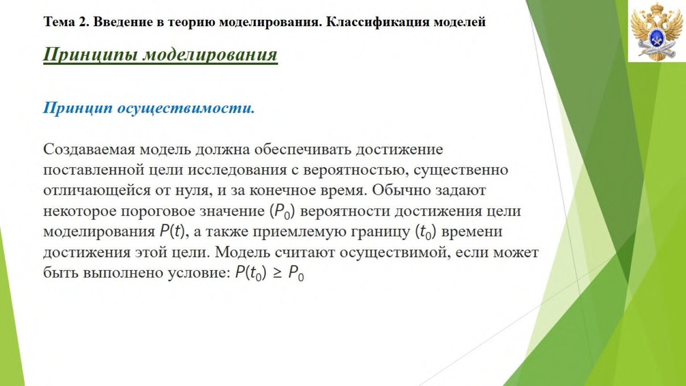

Slide 19
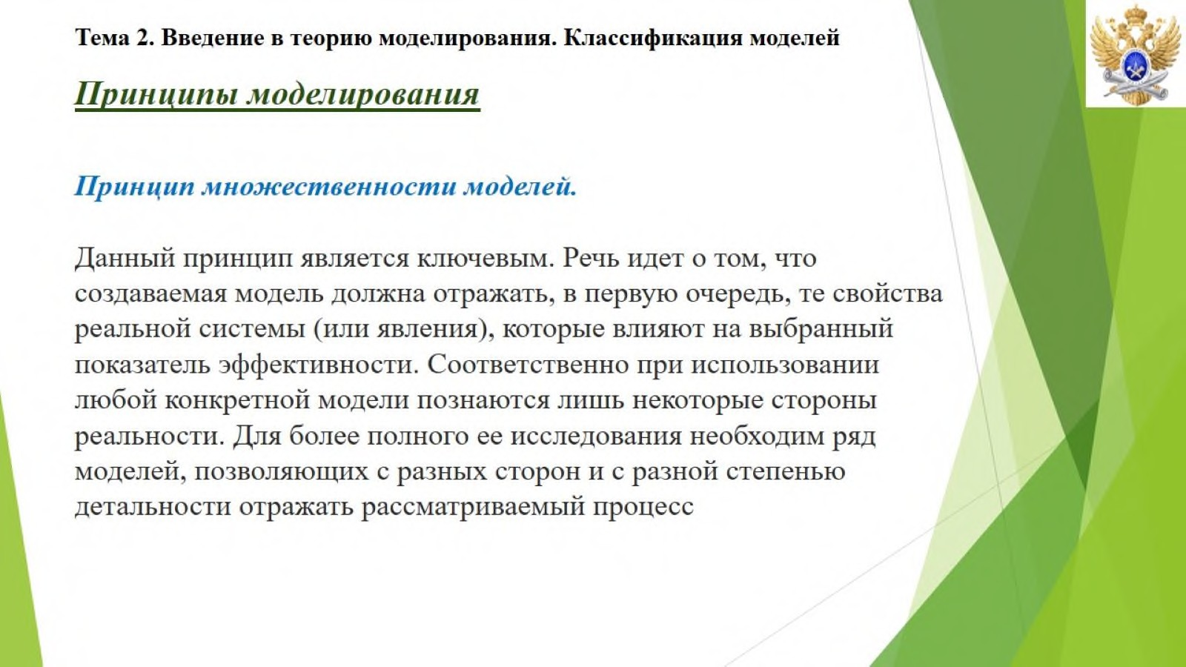

Slide 20
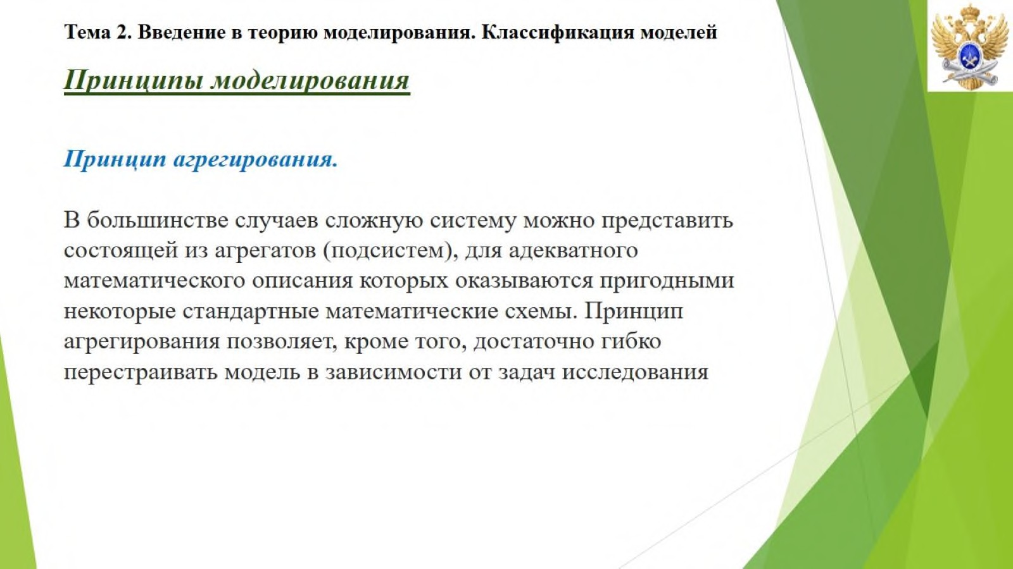

Slide 21
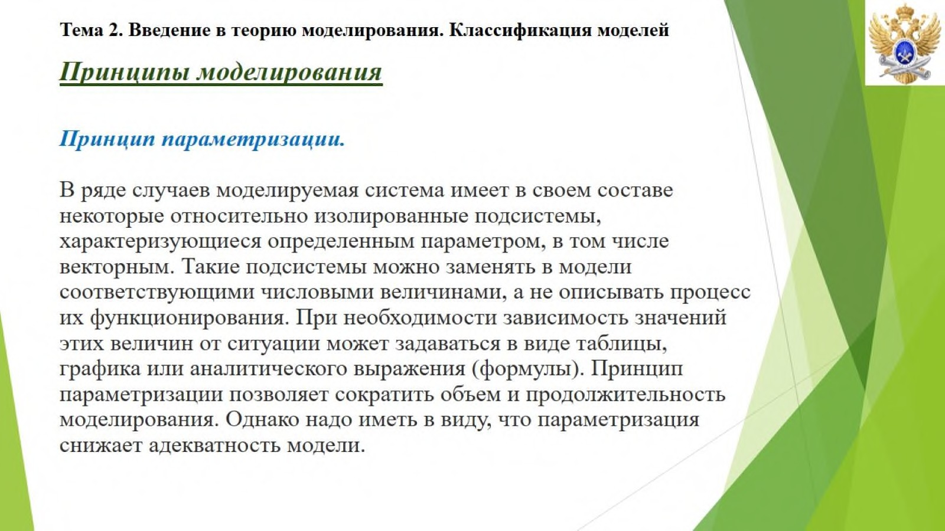

Slide 22
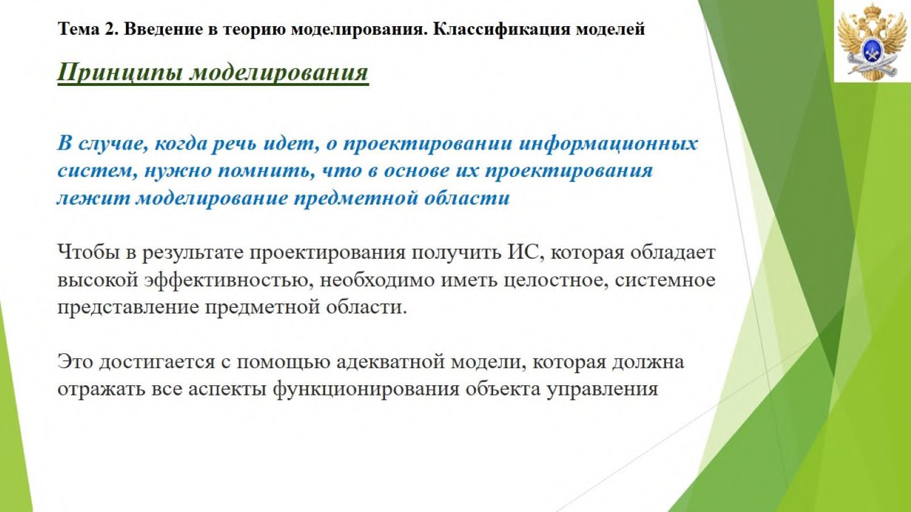

Slide 23
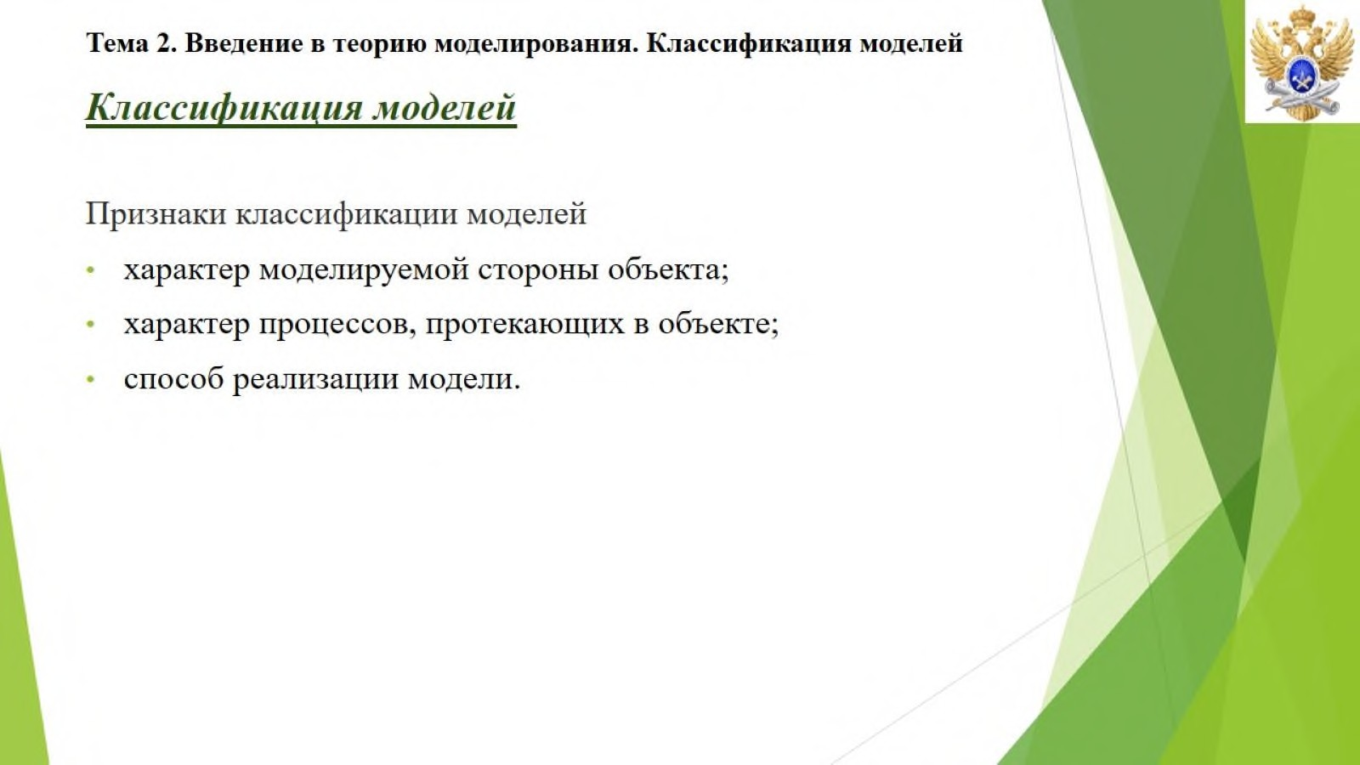

Slide 24
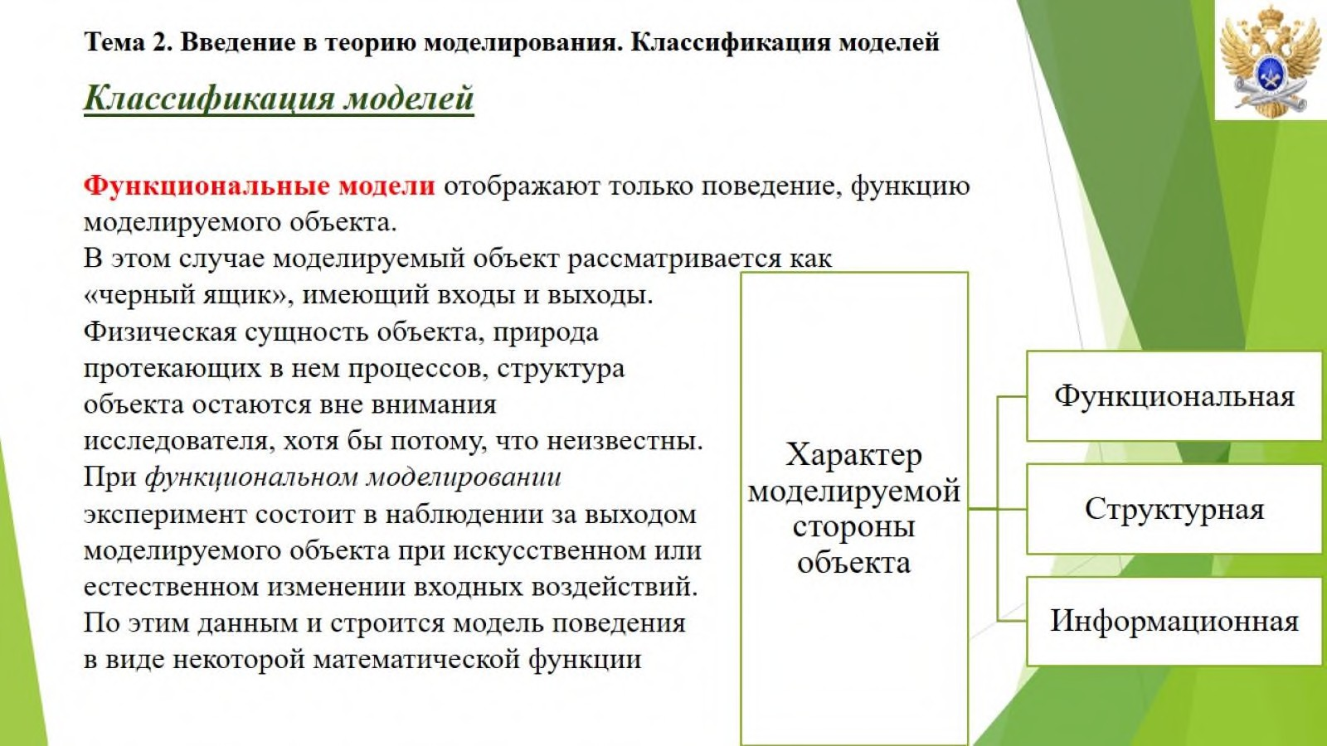

Slide 25
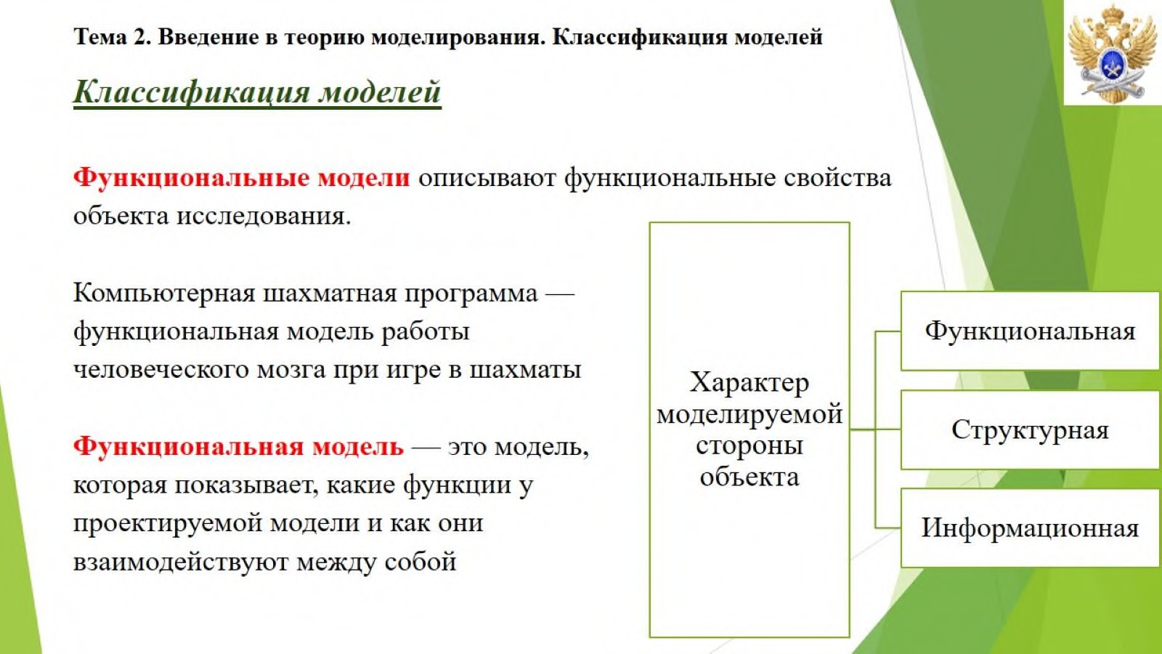

Slide 26
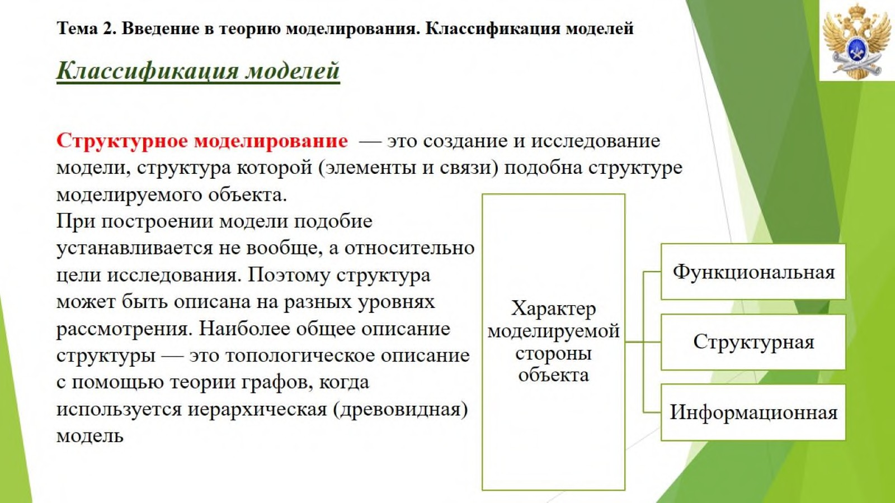

Slide 27
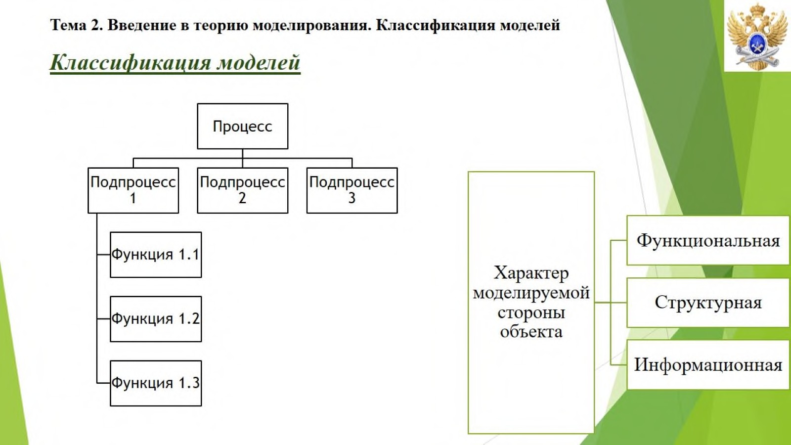

Slide 28
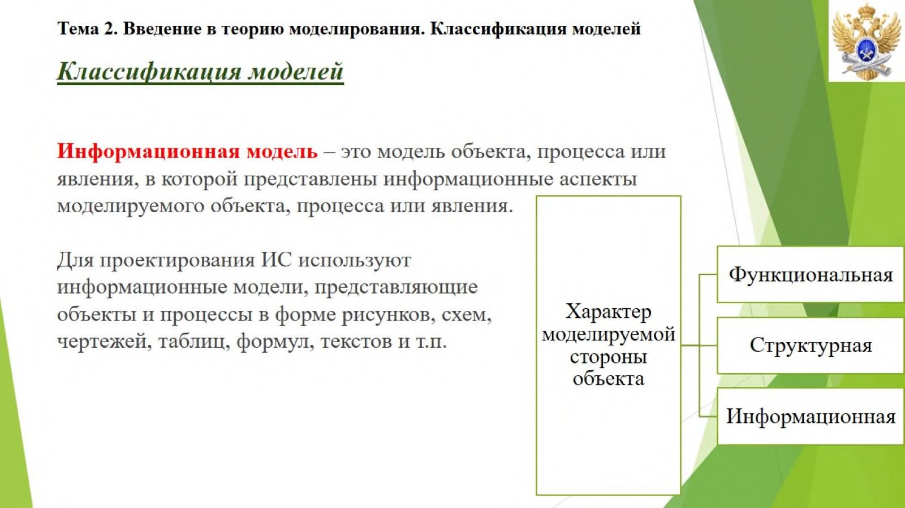

Slide 29
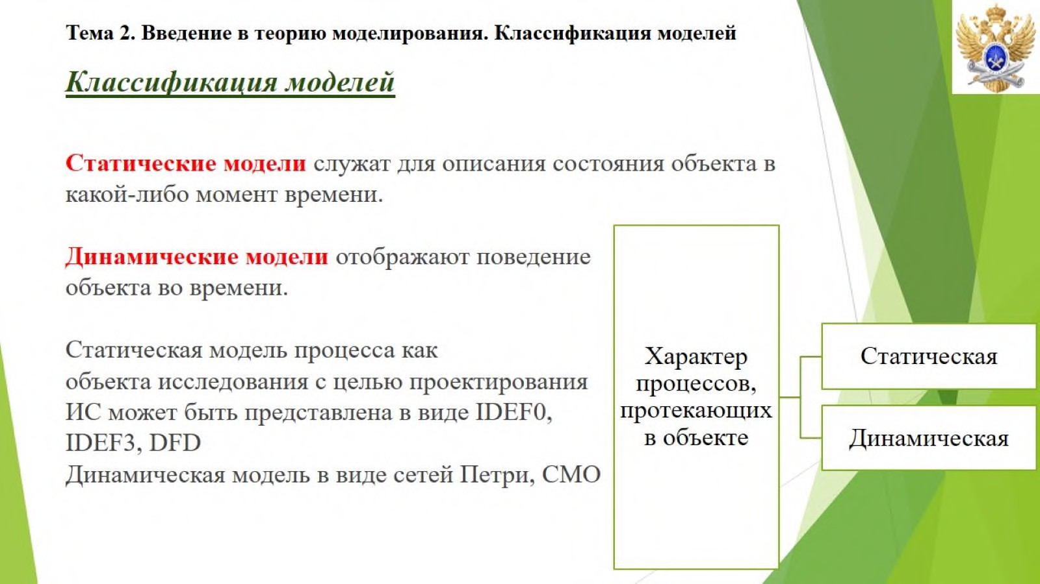

Slide 30
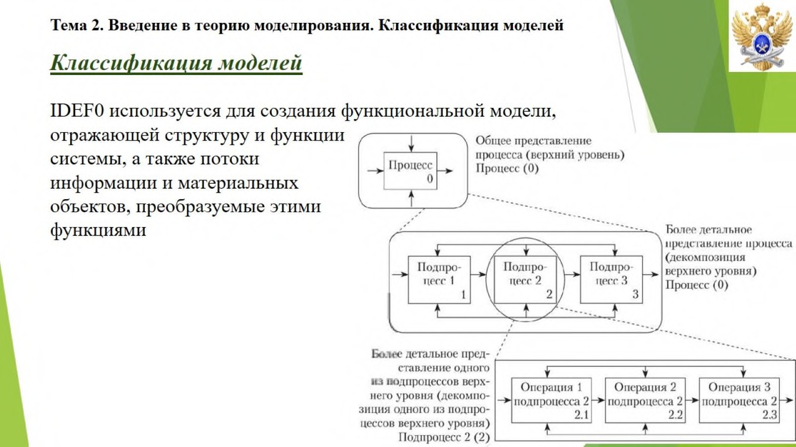

Slide 31
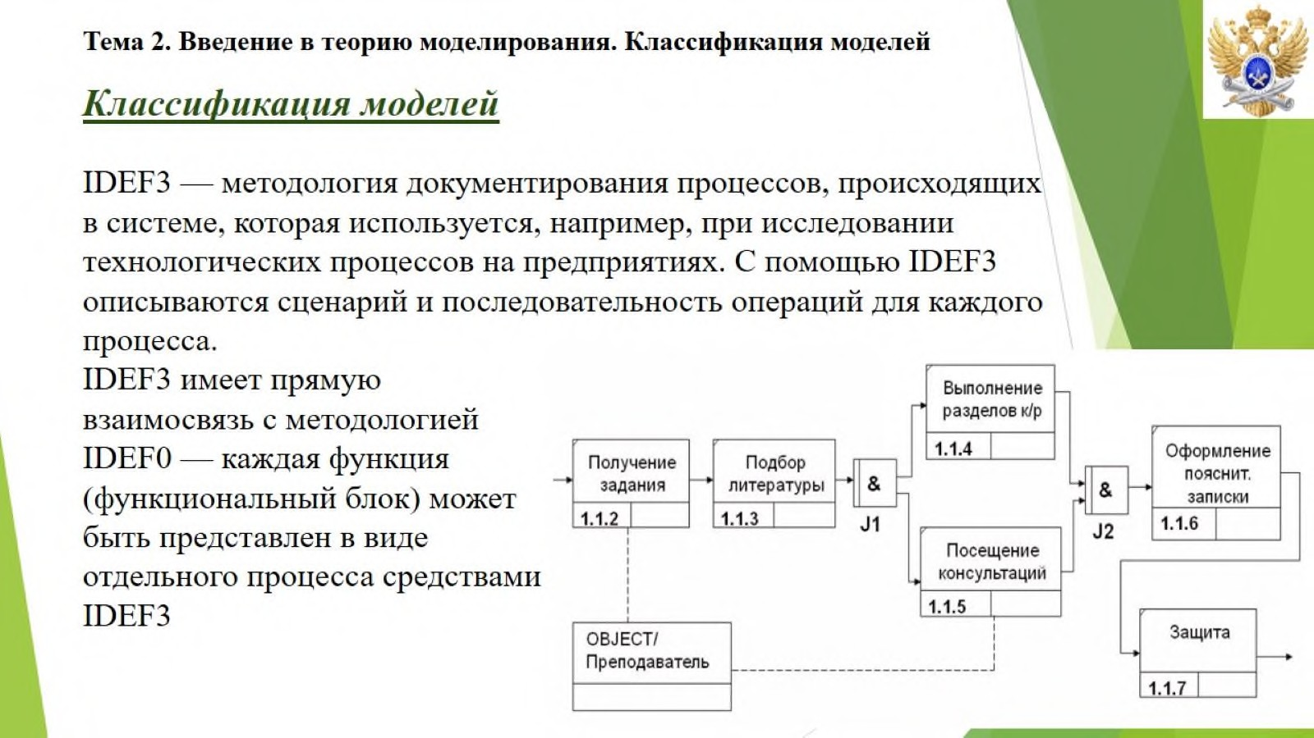

Slide 32
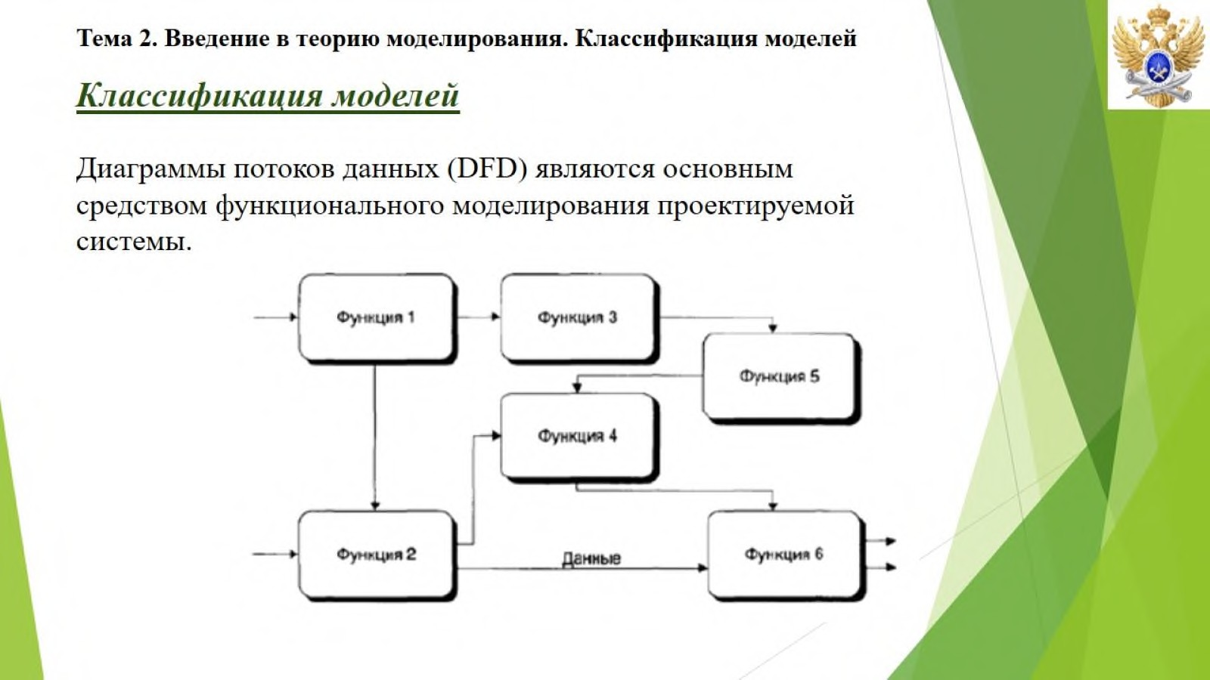

Slide 33
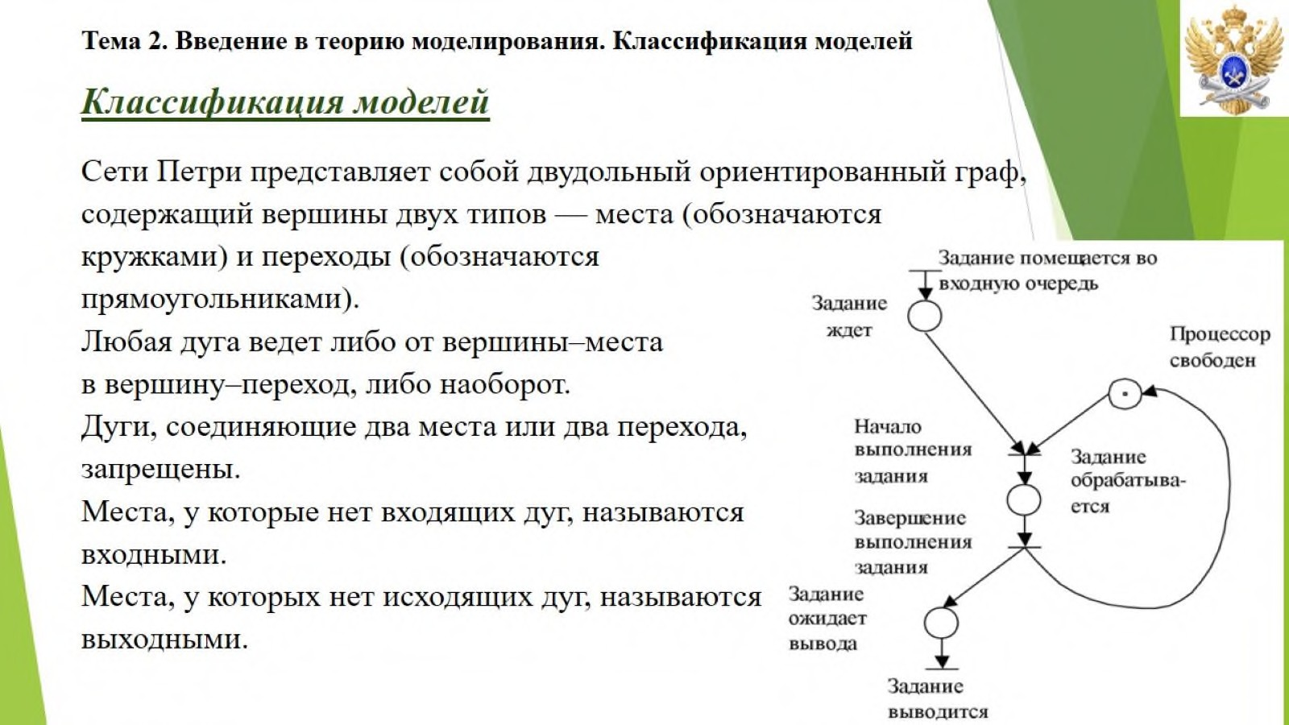

Slide 34
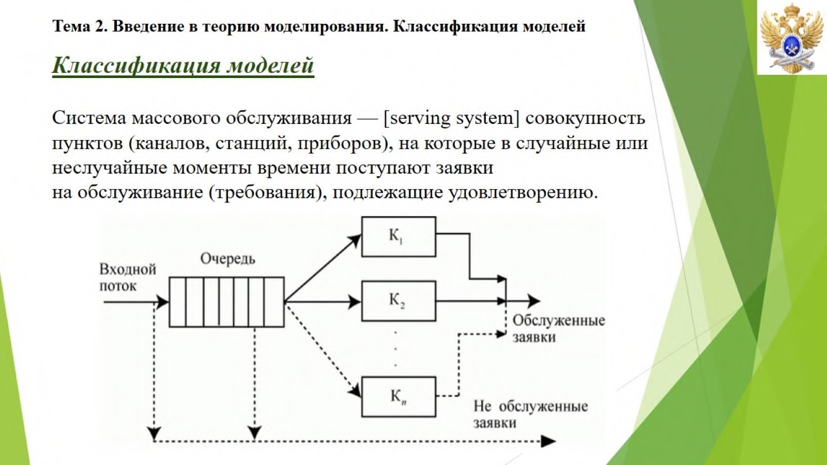

Slide 35
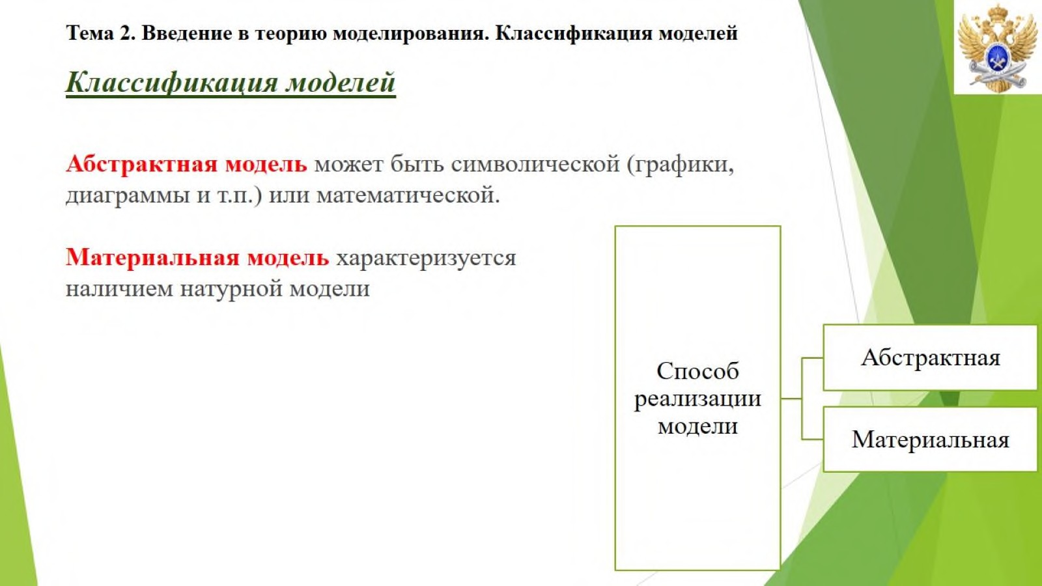

Slide 36
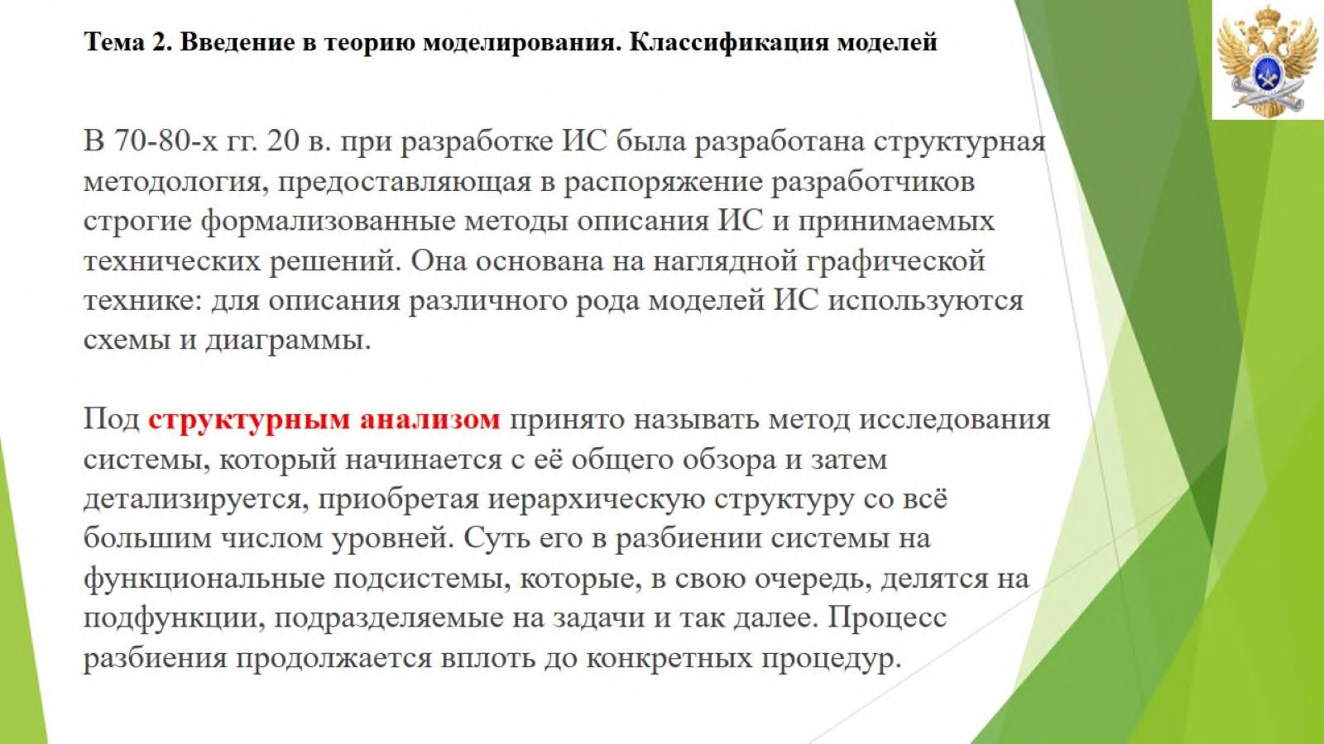

Slide 37
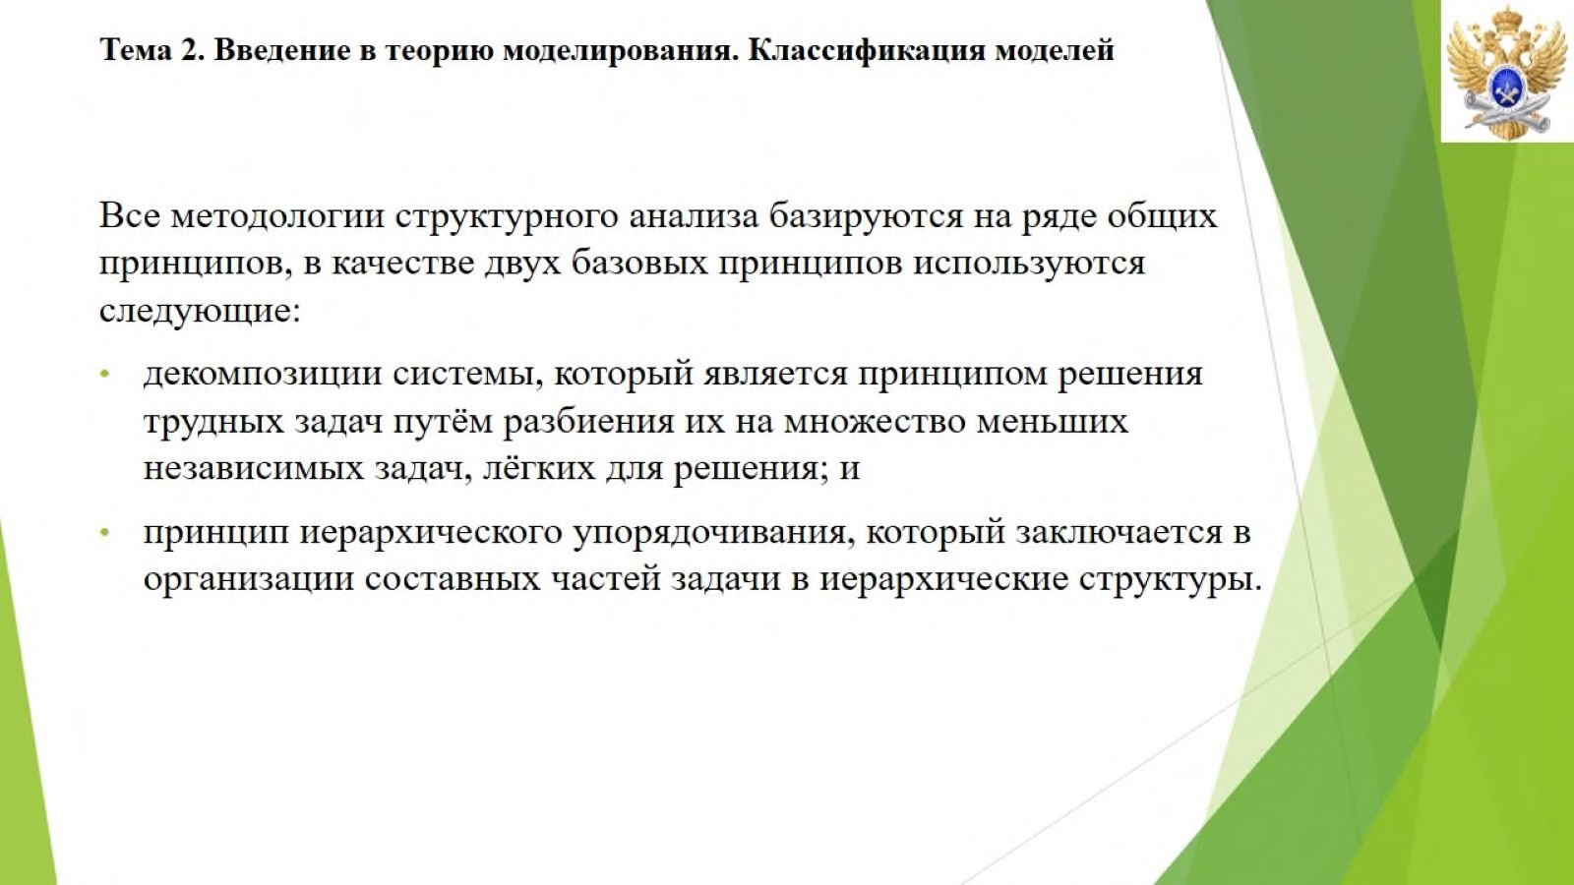

Slide 38
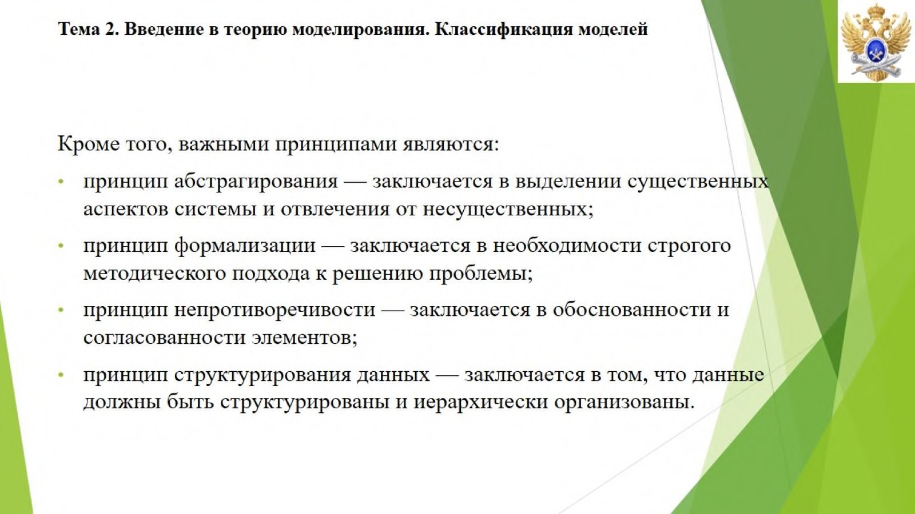

Slide 39
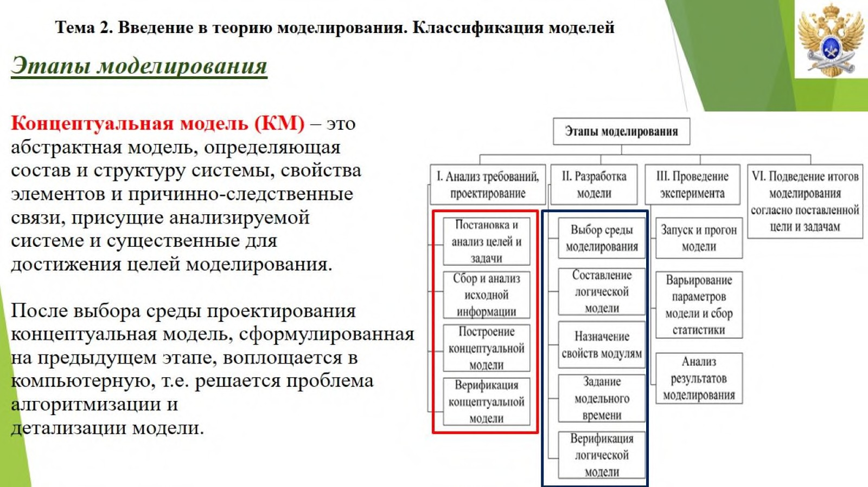

Slide 40
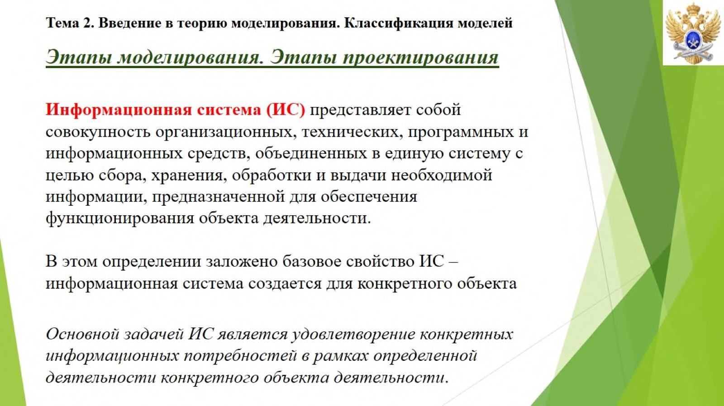

Slide 41
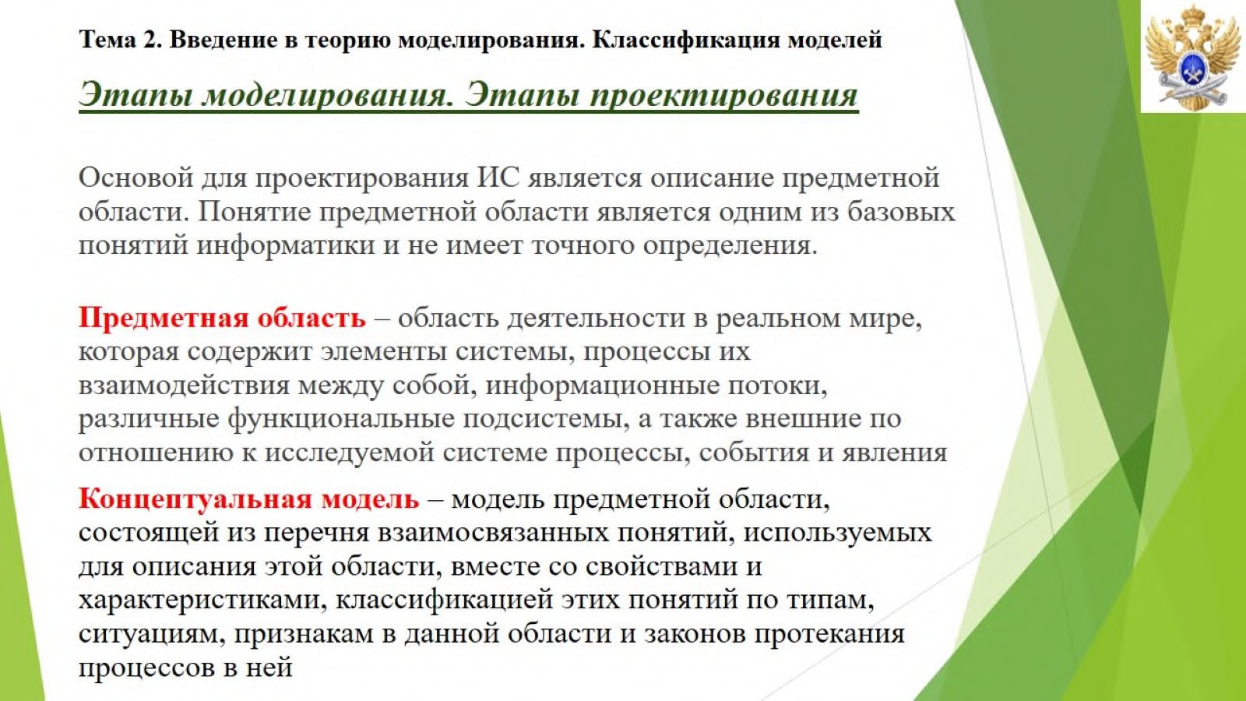

Slide 42
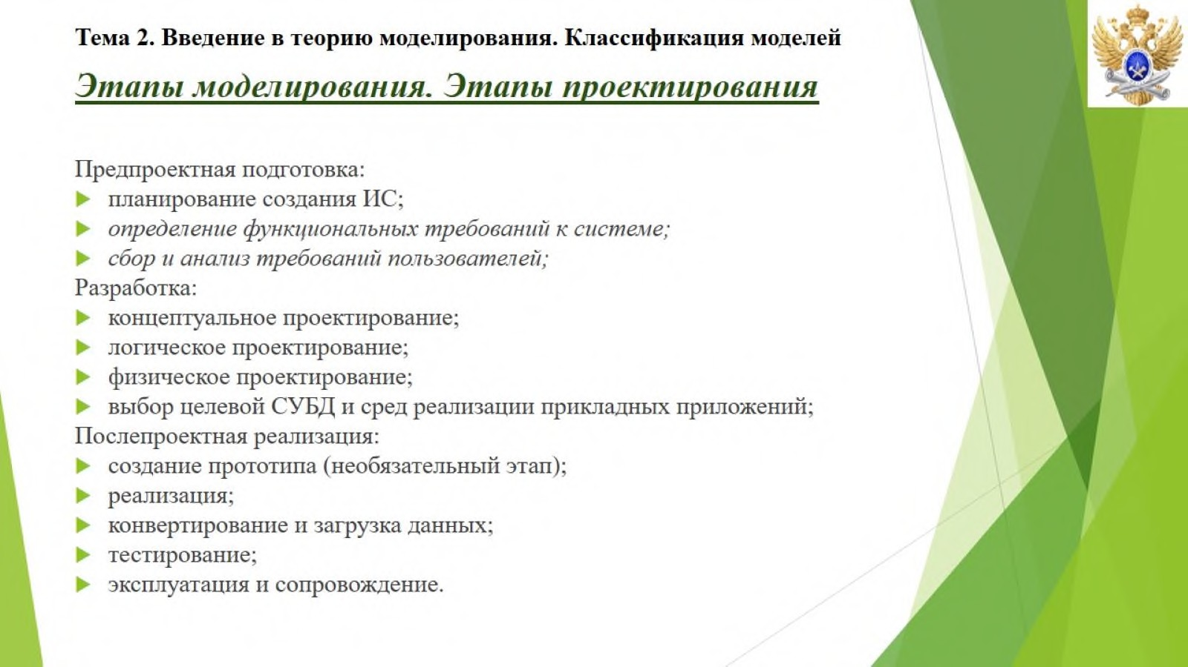

Slide 43

Графическое изображение модели системы в виде «черного» ящика:
ВХОД
Исходные данные
СИСТЕМА
ВЫХОД
Преобразованные данные
Моделирование – это метод научного познания, заключающийся в изучении
некоторого объекта посредством его модели.
Реализация процесса моделирования основана на:
- формализованном представлении системы;
- решении задачи принятия решений.
{Ф} *
где {} – множество альтернатив; Ф – принцип выбора;
* – выбранная альтернатива, одна или несколько в каком-то смысле равноценных.

Slide 44
Системный подход – основа методологии системного анализа.
При рассмотрении системы
системный подход
посредством системного подхода можно выделить некоторые особенности, которые коррелируются с принципами системного анализа и дополняют его:
общее представление о
свойствах системы
Целостность системы.
Связность системы.
Изменение системы в процессе ее
развития.
Превосходство общей (глобальной)
цели.
Приоритетность структуры.
Децентрализация и централизация.
Модульность структуры системы.
Структурность системы.
Направление свертки: информация и управляющие воздействия свертываются, укрупняются при движении по иерархии снизу вверх.
Методология системного анализа
набор средств
исследования системы
терминология
Минимизация неопределенности
переходов системы.
Достоверность информации.
Исполняемость команд.

Slide 45
Системный подход — это подход, при котором любая система (объект) рассматривается как совокупность взаимосвязанных элементов (компонентов), имеющая выход (цель), вход (ресурсы), связь с внешней средой, обратную связь.
Аспекты:
1. системно-элементного или системно-комплексного, состоящего элементов, составляющих данную систему.
в выявлении
2. системно-структурного, заключающегося в выяснении внутренних зависимостей между элементами данной системы и позволяющего представление о внутренней организации (строении) исследуемой системы;
связей и получить
системно-функционального, предполагающего выявление функций, для выполнения
которых созданы и существуют соответствующие системы;
системно-целевого, означающего необходимость научного определения целей и
подцелей системы, их взаимной увязки между собой;

Slide 46
5. системно-ресурсного, заключающегося в тщательном выявлении ресурсов, требующихся для функционирования системы, для решения системой той или иной проблемы;
системно-интеграционного, состоящего в определении совокупности
качественных свойств системы, обеспечивающих её целостность и особенность;
системно-коммуникационного, означающего необходимость выявления внешних связей данной системы с другими, то есть её связей с окружающей средой;
системно-исторического, позволяющего выяснить условия во времени возникновения исследуемой системы, пройденные ею этапы, современное состояние, а также возможные перспективы развития.

Slide 47
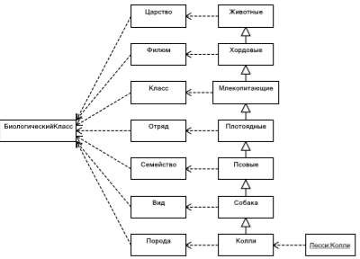
Пример многоуровневого
онтологического моделирования
Метакласс – это класс, экземплярами которого являются другие классы.
Класс – это совокупность объектов, обладающих схожей структурой, поведением и семантикой.
Семантика – это суть, значение, смысл некоторого предмета или явления.

Slide 48
Методы моделирования систем
методы, направленные на активизацию интуиции и опыта специалистов | методы организации сложных экспертиз; метод экспертных оценок; морфологические методы; методы структуризации; методы типа «Дельфи»; методы типа «сценариев»; методы типа «мозгового штурма» и выработки коллективных решений; методы диалектической логики.
методы формализованного представления систем | графические методы; семиотические методы; лингвистические методы; логические методы; теоретико-множественные методы; статистические методы; аналитические методы оптимизации.
специальные методы постепенной формализации задачи | имитационное динамическое моделирование; ситуационное моделирование; структурно-лингвистическое моделирование; когнитивный подход; формализация моделей принятия решений; информационный подход к анализу систем.
online.mirea

Slide 49
Методы организации сложных экспертиз
К ним относятся методы организации индивидуальных экспертиз, когда обращаются к квалифицированному специалисту в исследуемой области – эксперту. В этой методике выделяются группы критериев оценки и рекомендуется ввести весовые коэффициенты критериев. Введение критериев позволяет организовать опрос экспертов более дифференцированно, а весовые коэффициенты
– повышают объективность результирующих оценок.
.
Методы структуризации
Для успешной подготовки решений особенно важно то, что метод структуризации позволяет расчленять сложную, трудноразрешимую задачу на совокупность относительно простых, для решения которых существуют проверенные приемы и методы.
Термин "дерево" предполагает использование иерархической структуры, полученной путем
разделения общей цели на подцели.
Метод "дерева целей" ориентирован на получение относительно устойчивой структуры целей проблем, направлений. Для достижения этого при построении первоначального варианта структуры следует учитывать закономерности целеобразования и использовать принципы формирования иерархических структур.

Slide 50
Морфологические методы
Основная идея морфологического подхода – систематически находить все возможные варианты решения проблемы путем комбинирования выделенных элементов или их признаков. Метод разработан швейцарским астрономом Фрицем Цвикки. Благодаря этому методу он смог за короткое время получить значительное количество оригинальных технических решений в ракетостроении. сновные этапы применения метода. 1. Выясняется цель задачи — поиск вариантов функциональных схем, либо принципов действия, либо структурных схем, либо конструктивных разновидностей разрабатываемой системы. Возможно исследование одновременно по нескольким признакам. 2. Выделяют узловые точки (оси, отдельные части задачи), которые характеризуют разрабатываемую систему с позиции ранее сформулированной цели. Это могут быть частные функции подсистем, принципы их работы, их форма, расположение, характеристики и свойства (состояние вещества и энергии, вид совершаемого движения, физические, химические, биологические, психологические, потребительские свойства и т. д

Slide 51
3. Для каждой узловой точки предлагаются варианты решений: либо исходя из личного опыта (зависит от эрудиции), либо беря их из справочников и банков (баз) данных (то есть на каждую ось нанизываются возможные решения, по аналогии со счетами). Варианты должны охватывать всю область возможных решений для данной узловой точки. Но чтобы задача была обозримой, рекомендуется сначала выделять укрупненно-обобщенные группы вариантов, которые при необходимости впоследствии конкретизируются. Варианты могут быть не только реальные, но и фантастические. 4. Проводят полный перебор всех вариантов решений (каждый раз берут по одному варианту для каждой оси) с проверкой комбинаций на соответствие условиям задачи, на несовместимость отдельных вариантов в предлагаемой их общей группе, на реализуемость и иные условия. При необходимости для выбранных решений можно повторить морфологический анализ, конкретизируя узлы (оси) и варианты. Морфологический анализ удобнее и нагляднее проводить с применением морфологических таблиц (ящиков).

Slide 52
Методы типа «мозгового штурма» и выработки коллективных решений
Методы данного типа преследуют основную цель – поиск новых идей, их широкое обсуждение и конструктивную критику. Основная гипотеза заключается в предположении, что среди большого числа идей имеются, по меньшей мере, несколько хороших.
При проведении обсуждений по исследуемой проблеме применяются следующие правила:
сформулировать проблему в основных терминах, выделив единственный центральный пункт;
не объявлять идею ложной и не прекращать исследование ни одной идеи;
поддерживать идею любого рода, даже если ее уместность кажется вам в данное время
сомнительной;
оказывать поддержку и поощрение, чтобы освободить участников обсуждения от скованности.

Slide 53
Лингвистические методы
Лингвистические методы можно разделить на когнитивные и семантико-стилистические подгруппы.
Анализируются ментальный и языковой феномены. А также проводятся исследования языковых,
текстовых или дискурсивных феноменов.
Логические методы исследования базируются на применении в процессе исследований формальной
логики. Формальная логика – наука о законах выводного знания, т.е. знания, полученного из ранее
установленных и проверенных истин, без обращения в каждом конкретном случае к опыту, а только в
результате применения законов и правил мышления. Формальная логика включает: традиционную логику; математическую логику.
Традиционная логика при получении новых (выводных) знаний использует следующие логические методы.
Анализ – логический метод расчленения целого на отдельные элементы с рассмотрением каждого из них в отдельности.
Синтез – объединение всех данных, полученных в результате анализа. Задача состоит в мысленном воспроизведении основных связей между элементами анализируемого целого.
Индукция – процесс движения мысли от частного к общему, от ряда факторов к закону.
Дедукция – процесс движения мысли от общего к единичному, от закона к отдельным его проявлениям.
Обобщение – метод научного познания, его можно рассматривать, как логический процесс перехода от
единичного к общему, от менее общего к более общему знанию, установления общих свойств и признаков
предметов, или как результат этого процесса: обобщенное понятие, суждение, закон, теория.

Slide 54
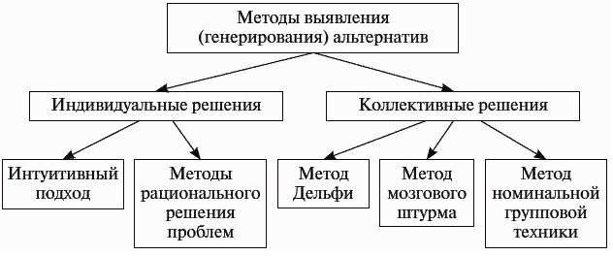

Slide 55
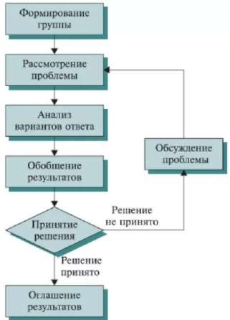
Метод Дельфи - многоэтапный метод, предусматривающий первоначальное изолированное вынесение экспертами своих суждений и дальнейшую многократную их корректировку на базе ознакомления каждого эксперта с суждениями других экспертов до тех пор, пока величина разброса оценок не будет находиться в рамках заранее устанавливаемого желаемого интервала варьирования оценок.
Получаемые посредством данных методик оценки носят статичный и одноразовый характер, в результате чего возникает необходимость повторного обращения к экспертам при составлении прогноза доли рынка на последующие периоды. Кроме того, метод внутреннего
и внешнего характеризуется субъективности.
экспертного
определенной
прогнозирования
степенью

Slide 56
Метод мозгового штурма - метод психологической активизации, при котором
участникам обсуждения предлагают высказывать возможно большее количество
вариантов решения, в том числе самых фантастических.
Затем из общего числа высказанных идей отбирают наиболее удачные, которые могут быть использованы на практике. Является методом экспертного оценивания и широко используется во многих организациях для поиска нетрадиционных решений самых разнообразных задач.
Метод мозгового штурма был разработан Алексом Осборном в 1953 году. Классическая техника мозгового штурма, предложенная Осборном, основывается на двух основных принципах — «отсрочка вынесения приговора идее» и «из количества
рождается качество».

Slide 57
Метод номинальных групп (МНГ) – один из способов коллективного принятия решений. По форме МНГ – это тщательно спланированный структурированный групповой процесс.
Данный метод полезен в тех случаях, когда необходимо выявить и сопоставить индивидуальные суждения, с тем чтобы получить решения, к которым один человек прийти не может. Кроме того, во время работы МНГ участники получают друг от
друга информацию, которая во время обычных совещаний остается не услышанной.
Это могут быть свежие идеи, новый взгляд на проблему, неожиданно верное решение.
Метод разработан Андре Л. Дельбеком и Эндрю Ван де Веном на основе социально- психологических исследований совещаний по принятию решений и согласования групповых суждений.

Slide 58
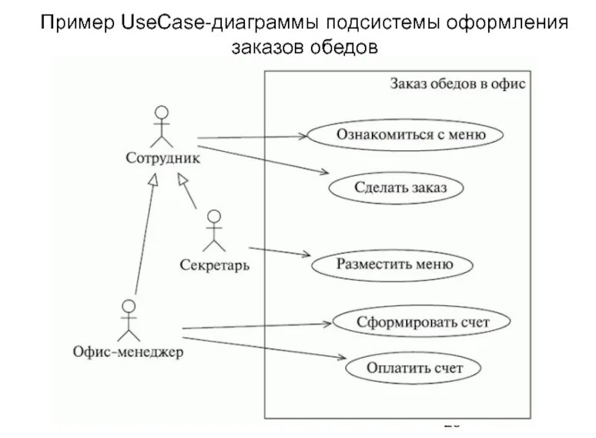

Slide 59
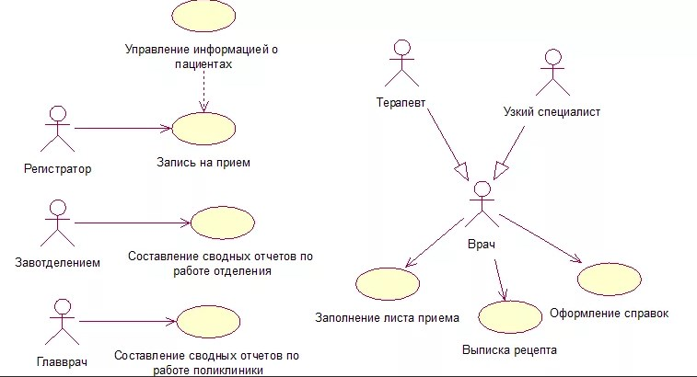

Slide 60
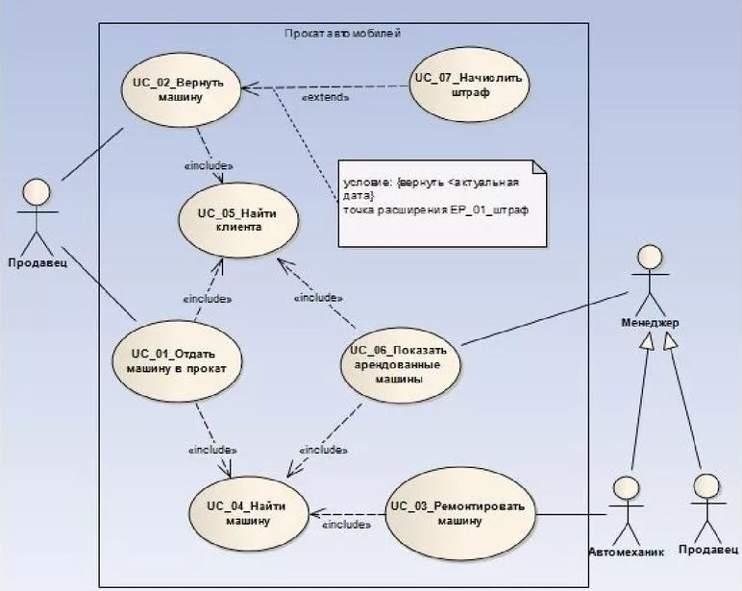

Slide 61
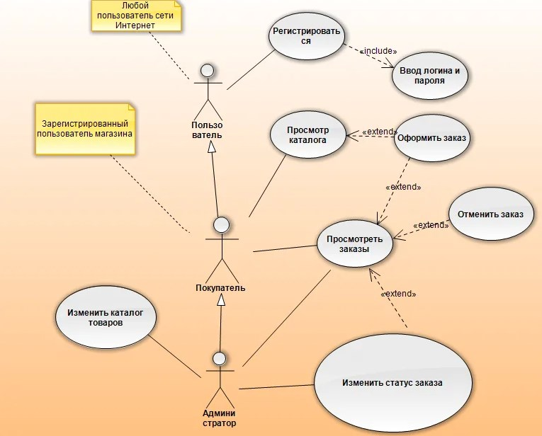

Slide 62
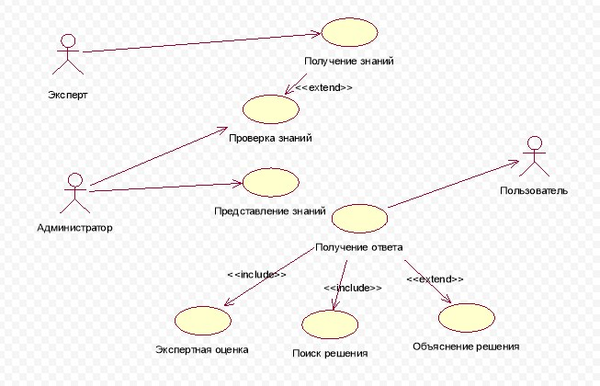

Slide 63
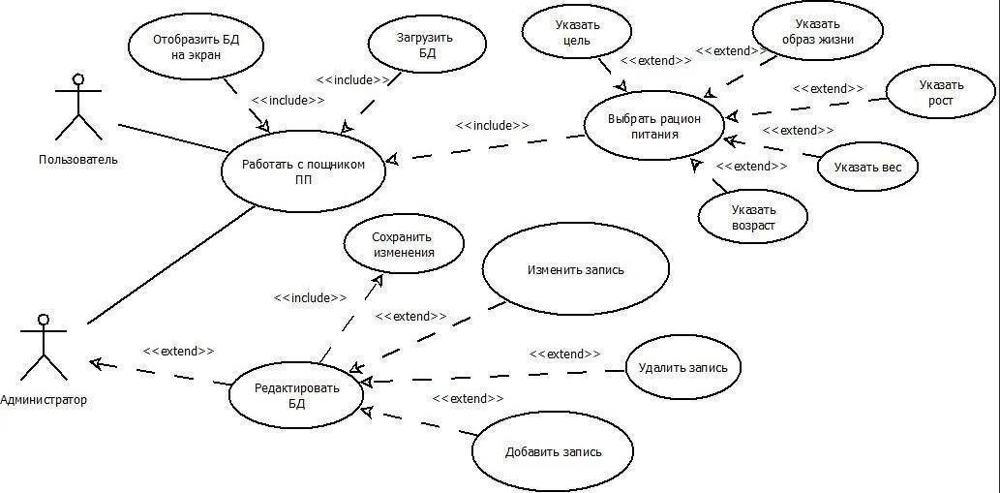

Slide 64


Slide 65


Slide 66


